Slide 1
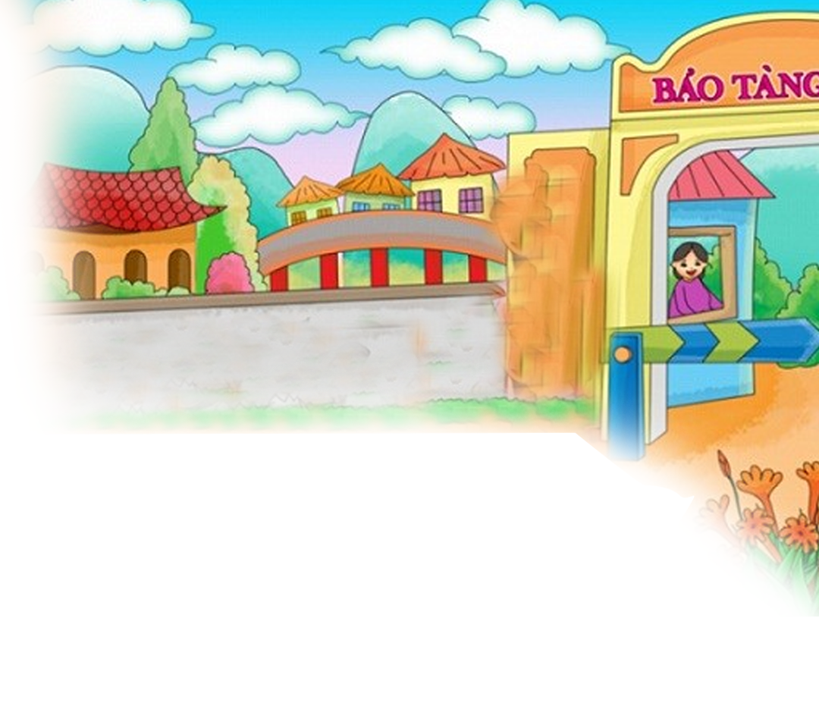


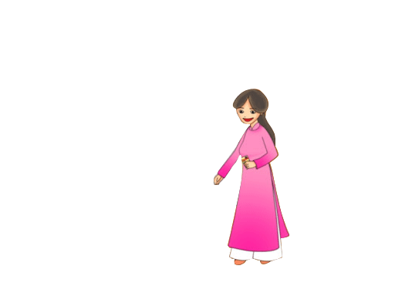



Lịch sử ngày nhà giáo
Việt Nam 20-11
Lớp: ……

Slide 2

Mời các con xem đoạn video sau:

Slide 3
Mỗi con lựa chọn một BÔNG HOA, tương ứng với một câu hỏi. Con hãy suy nghĩ và trả lời trong vòng 10 giây. Nếu trả lời đúng sẽ nhận được một ngôi sao. Nếu trả lời sai sẽ nhường quyền trả lời cho bạn khác.

Slide 4








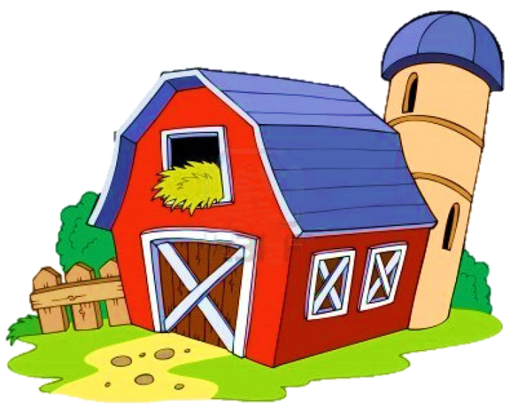

Hãy chọn bông hoa
1
2
3
4
5

Slide 5

08
07
Chào mừng ngày nhà giáo Việt Nam!
Hết giờ
10
09
00
04
02
06
05
01
03
Tháng 7/1946, một tổ chức quốc tế các nhà giáo tiến bộ được thành lập ở Paris lấy tên là gì?
A. Liên hiệp quốc tế các công đoàn giáo dục
B. Liên hiệp công đoàn giáo dục
C. Công đoàn giáo dục
Đáp án:
A. Liên hiệp quốc tế các công đoàn giáo dục
UTM ViceroyJF

Slide 6
08
07
Chào mừng ngày nhà giáo Việt Nam!
Hết giờ
10
09
00
04
02
06
05
01
03
Công đoàn giáo dục Việt Nam là thành viên chính thức của Liên hiệp quốc tế các công đoàn giáo dục FISE vào năm bao nhiêu?
A. Năm 1954
B. Năm 1953
C. Năm 1951
D. Năm 1950
Đáp án:
B.Năm 1953
UTM ViceroyJF

Slide 7
08
07
Chào mừng ngày nhà giáo Việt Nam!
Hết giờ
10
09
00
04
02
06
05
01
03
Năm quyết định lấy ngày 20/11 hằng năm là Ngày Quốc tế Hiến chương các nhà giáo Việt Nam?
A. Năm 1959
B. Năm 1958
C. Năm 1957
Đáp án:
C. Năm 1957
UTM ViceroyJF

Slide 8
08
07
Chào mừng ngày nhà giáo Việt Nam!
Hết giờ
10
09
00
04
02
06
05
01
03
Ngày Nhà giáo Việt Nam đầu tiên được tổ chức trọng thể trong cả nước?
A. 20/11/1982
B. 20/11/1981
C. 20/11/1980
Đáp án:
A. 20/11/1982
UTM ViceroyJF

Slide 9
08
07
Chào mừng ngày nhà giáo Việt Nam!
Hết giờ
10
09
00
04
02
06
05
01
03
Tính đến năm 2021, ngày nhà giáo Việt Nam Kỷ niệm bao nhiêu năm:
A. 38 năm
B. 39 năm
C. 40 năm
Đáp án:
B. 39 năm
UTM ViceroyJF

Slide 10

Chúc các thầy cô luôn mạnh khỏe!
Lớp: ……

